Slide 1
한플 아쿠아 돈까스는
언제 먹을 수 있을까?
산업융합학부 정보융합학과
2017053381 최선희

Slide 2
Index
01
02
03
Prolog
프로젝트 방식
코드 설명
04
05
06
결과
결과 분석
소감 & Eploue

Slide 3
01 Prolog
[아쿠아 돈까스] 그는 대체….
한양대에 다니는, 특히 학교 주변에서 자취를 하는 써니는 365일, 아침부터 저녁까지, 종강을 해도 방학에도 학교에 나온다.
한양대 언덕을 오르락 내리락 하면서까지 왕십리로 나가 밥을 먹을 체력이 없는 써니는 삼시세끼를 학교 한식으로 먹는데
서당개 삼년이면 풍월을 읊는다고, 한양대에서 2년을 밥을 먹으니 오늘의 메뉴가 뭐일까 예측도 가능하게 되었다.
‘어디보자 오늘 점심은 생과대에서 먹을까나.. 아닛 근데 왠지 오늘은 슈니첼*베이비채소에 사이드로는 면 음식 하나가 나올 것만 같은 조합이야…!’
그녀의 예측은 기가막히게도 맞았고, 그날의 메뉴는 [슈니첼&레몬&베이비채소, 매콤알리오올리오, 미소장국, 후리가케밥, 피클&할라피뇨, 유과] 였다.
그러던 와중 학교를 일주일에 단 두 번만 나오는 후니와 이야기를 나누게 되는데….
후니 “써니야 내가 학교를 일주일에 두 번만 나오는데 아쿠아 돈까스는 대체 언제 먹을 수 있을까? 한플에서 그게 제일 맛있는데 갈 때마다 없네.”
써니 “아쿠아 돈까스? 그거 어제도 나왔던 거 같은데 아닌가요? 하긴 한플에서는 아쿠아 돈까스가 제일 맛있긴 하죠.”
후니 “후… 졸업하기 전에 몇 번을 더 먹을 수 있을까 아쿠아 돈까스….”
아쿠아 돈까스가 나오는 날이면 ‘아돈팟’(@@아쿠아 돈까스 먹으러 갈 파티 구합니다)을 구해서 먹기도 하는 아쿠아 돈까스!
써니는 문득 이 귀하디 귀한 아쿠아 돈까스가 학기에 몇 번, 달에 몇 번, 그리고 어느 요일에 가장 많이 나오는 지 궁금해졌다.

Slide 4
02 프로젝트 방식
01
CSV 파일 취합
02
Restaurant
클래스 생성
03
학기, 달, 요일별
빈도 체크 함수
04
학식 식당별
오브젝트 생성
05
결과 확인
크롤링 오류로 인한
CSV 파일 구성
한플, 생과대, 신소재
학생식당 메뉴 분석

Slide 5
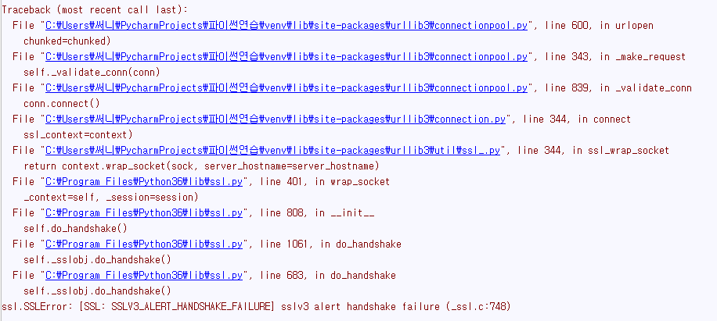
03 코드 설명 - csv 파일 취합
원래는 스크래핑으로 메뉴를 학교 홈페이지에서 메뉴를 가져오려고 하였으나 Handshake 오류로 인한 스크래핑 불가능

Slide 6
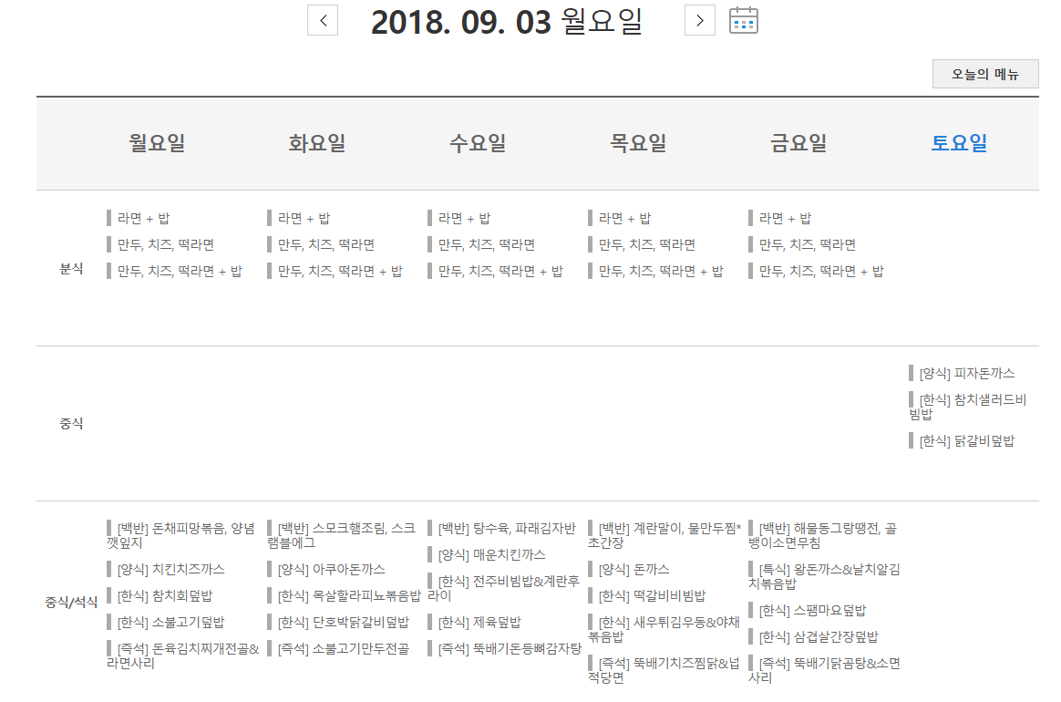
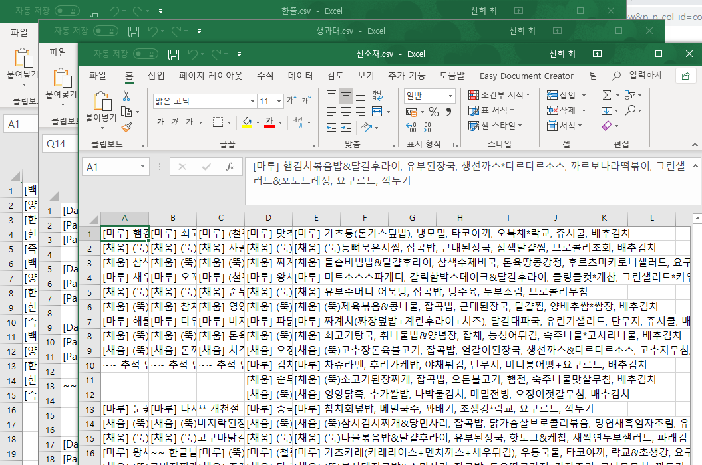
03 코드 설명 - csv 파일 취합
금주의 메뉴를 확인하여 2018-2학기 학생식당(한플)/교직원식당(생과대)/신교직원 식당(신소재) CSV 파일 구성
(일관성을 위해 라면 메뉴와 토요일 메뉴 제외)

Slide 7
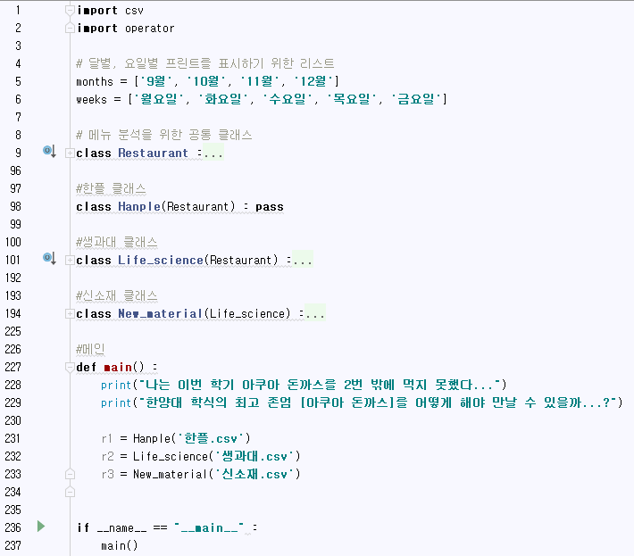
03 코드 설명 – 거시적 코드
1. Restaurant 클래스
2. Hanple 클래스
학기별, 달별, 요일별별 함수
빈도수를 체크하기 위해 사전 만드는 함수
빈도수로 소팅하는 함수
프린트 하는 함수
학생식당(한플) 분석 클래스
Restaurant를 상속
3. Life_science 클래스
4. New_material 클래스
교직원식당(생과대) 분석 클래스
Restaurant를 상속
신교직원식당(신소재) 분석 클래스
Life_science를 상속
5. Main 함수
Csv 파일별로 object 생성

Slide 8
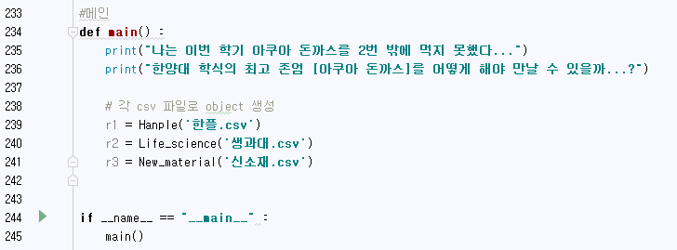
03 코드 설명 – Main
Main 함수
• Line 239 -241
각 class별로 object 생성, 매개변수로 csv 파일 이름을 준다.

Slide 9
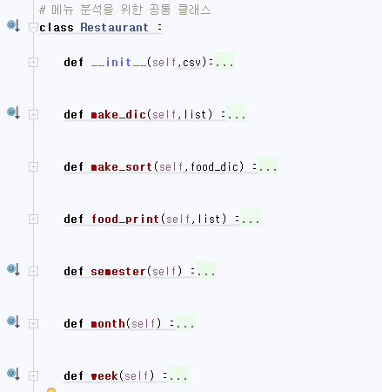
03 코드 설명 – Restaurant 클래스(1)
모든 클래스의 공통이 되는 Restaurant 클래스
1. __init__ 함수
-Csv 파일 이름을 파라미터로 받아서 변수 초기화
2. make_dic 함수
- list로 만들어진 메뉴들을 받아서{ 해당메뉴 : 빈도수 } 사전 만드는 함수
3. make_sort 함수
- 사전으로 만들어진 메뉴를 받아서 높은 빈도수로 소팅하여 list로 만들어주는 함수
4. food_print 함수
- 빈도수로 소팅된 메뉴 list를 프린트 하는 함수
5. Semester 함수
- 해당 메뉴가 학기에 몇 번 나오는 계산하는 함수
6. Month 함수
- 해당 메뉴가 특정 달에 몇 번 나오는지 계산하는 함수
7. Week 함수
- 해당 메뉴가 특정 요일에 몇 번 나오는 계산하는 함수

Slide 10
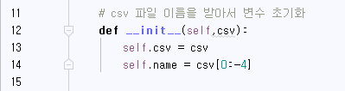
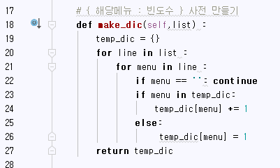
03 코드 설명 – Restaurant 클래스(2)
1. __init__ 함수
• Line 11 – 14 : Csv 파일 이름을 파라미터로 받아서 변수 초기화
• Line 13 : csv 파일 open시 변수로 사용
• Line 14 : .csv 확장자명 제외하고 순수 이름 저장, 프린트시 사용
• Line 18 – 27 : semester, month, week 함수에서 한 줄씩 읽어 리스트로 만들어진 메뉴 목록을 파라미터로 받는다.
[[[백반] 돈채피망볶음, 양념깻잎지 [백반] 스모크햄조림, 스크램블에그 [백반] 탕수육, 파래김자반 [백반] 계란말이, 물만두찜*초간장 [백반] 해물동그랑땡전, 골뱅이소면무침], …. 이하생략 ]]
• Line 20 : 리스트를 한 줄씩 다시 읽는다.
[백반] 돈채피망볶음, 양념깻잎지 [백반] 스모크햄조림, 스크램블에그 [백반] 탕수육, 파래김자반 [백반] 계란말이, 물만두찜*초간장 [백반] 해물동그랑땡전, 골뱅이소면무침]
• Line 21 : 리스트에서 한 요소씩 다시 읽는다.
[백반] 돈채피망볶음, 양념깻잎지
[백반] 스모크햄조림, 스크램블에그
[백반] 탕수육, 파래김자반
[백반] 계란말이, 물만두찜*초간장
[백반] 해물동그랑땡전, 골뱅이소면무침]
• Line 22 - 27 : 메뉴별로 빈도수 사전을 만들어서 리턴해준다.
{[백반] 돈채피망볶음, 양념깻잎지 : 1}, {[백반] 스모크햄조림, 스크램블에그 : 1 } ………..
2. make_dic 함수

Slide 11

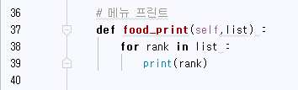
03 코드 설명 – Restaurant 클래스(3)
3. make_sort 함수
• Line 31 – 33 : 메뉴별로 만들어진 사전을 파라미터로 받아 빈도순 오름차순으로 소팅해 리스트로 만들어 리턴한다.
4. food_print 함수
• Line 37 – 39 : 소팅된 메뉴 리스트 파라미터로 받아 프린트

Slide 12
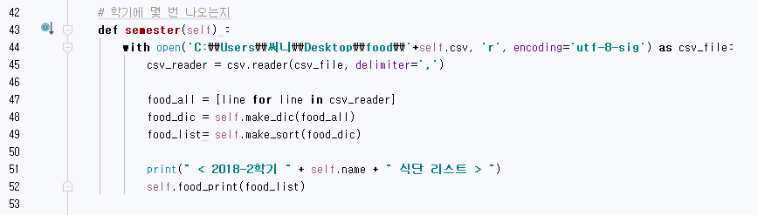
03 코드 설명 – Restaurant 클래스(4)
5. Semester 함수
• Line 44-45 : csv 파일 오픈, csv 파일이 있는 절대 경로 끝에 오브젝트 생성시 사용한 csv파일 이름 사용
• Line 47 : csv 파일을 한 줄씩 읽어 리스트로 만든다.
• Line 48 : 만든 리스트를 make_dic 함수를 이용하여 딕셔너리로 만든다.
• Line 49 : 만든 딕셔너리를 make_sort 함수를 이용하여 소팅하여 리스트로 만든다.
• Line 51-52 : 소팅된 리스트를 food_print를 이용하여 프린트 한다.

Slide 13
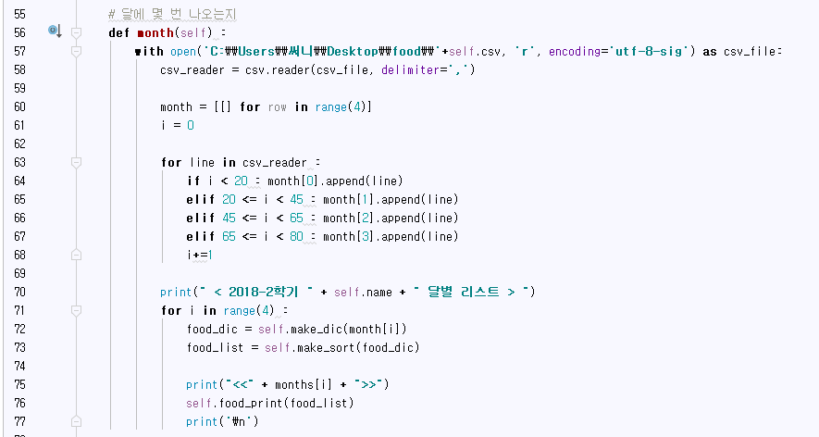
03 코드 설명 – Restaurant 클래스(5)
6. Month 함수
• Line 57-58 : csv 파일 오픈,
csv 파일이 있는 절대 경로 끝에 오브젝트 생성시 사용한 csv파일 이름 사용
• Line 60 : 9, 10, 11, 12월 달별로 계산할 리스트 생성
• Line 61 : for문을 돌리기 위한 i=0
• Line 63-68 : 한플은 하루에 5가지의 메뉴가 나온다.
9월 4주 (5*4) /10월 5주 (5*5) / 11월 4주 (5*4), 12월 3주 (5*3) 계산
month[0] = 9월 메뉴
month[1] = 10월 메뉴
month[2] = 11월 메뉴
month[3] = 12월 메뉴
• Line 70-77 : 달별로 만들어진 리스트를 사전으로 만들고, 소팅하여, 프린트

Slide 14
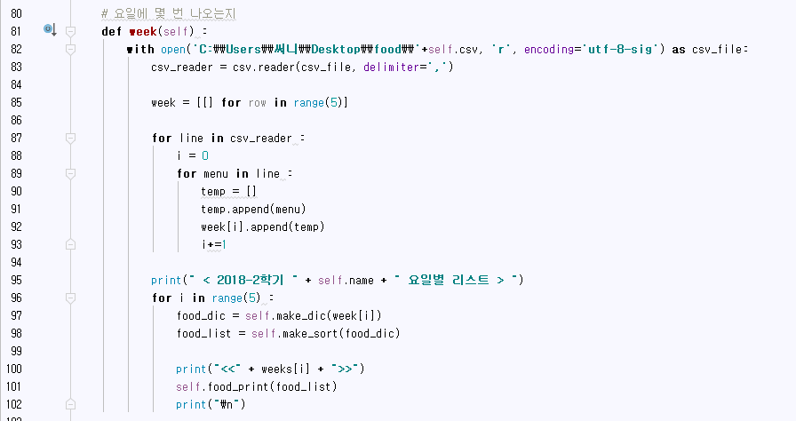
03 코드 설명 – Restaurant 클래스(6)
7. week 함수
• Line 82-83 : csv 파일 오픈,
csv 파일이 있는 절대 경로 끝에 오브젝트 생성시 사용한 csv파일 이름 사용
• Line 85 : 요일별로 계산할 리스트 생성
• Line 87-93 : csv 파일을 한 줄씩 읽되, 한 줄에는 5개 메뉴가 요일별로 들어있다.
for문을 돌려 메뉴를 요일별 리스트에 넣어준다.
week[0] = 월요일 메뉴
week[1] = 화요일 메뉴
week[2] = 수요일 메뉴
week[3] = 목요일 메뉴
week[4] = 금요일 메뉴
• Line 95-102 : 요일별로 만들어진 리스트를 사전으로 만들고, 소팅하여, 프린트

Slide 15

03 코드 설명 – Hanple 클래스
한플 학식을 분석하는 클래스
Restaurant 클래스를 상속 받는다.
Restaurant 클래스와 구성이 동일하므로 pass를 기재 해주었다.

Slide 16
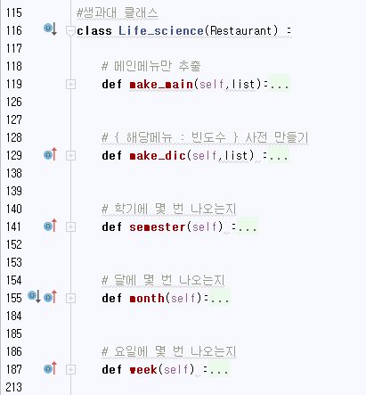
03 코드 설명 – Life_science 클래스(1)
교직원식당 (생과대) 학식을 분석하는 클래스
1. make_main 함수
-생과대 학식은 메인메뉴뿐만 아니라 부수메뉴도 모두 기재되어 있어 메인메뉴만 추출 필요
메뉴 메뉴를 추출한 리스트를 반환해주는 함수
2. make_dic 함수
- 상속받은 클래스의 함수 오버라이딩
- list로 만들어진 메뉴들을 받아서{ 해당메뉴 : 빈도수 } 사전 만드는 함수
3. Semester 함수
- 상속받은 클래스의 함수 오버라이딩
- 해당 메뉴가 학기에 몇 번 나오는 계산하는 함수
4. Month 함수
- 상속받은 클래스의 함수 오버라이딩
- 해당 메뉴가 특정 달에 몇 번 나오는지 계산하는 함수
5. Week 함수
- 상속받은 클래스의 함수 오버라이딩
- 해당 메뉴가 특정 요일에 몇 번 나오는 계산하는 함수

Slide 17
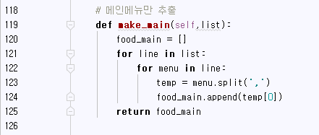
03 코드 설명 – Life_science 클래스(2)
1. make_main 함수
생과대 학식은 메인메뉴뿐만 아니라
부수메뉴도 모두 기재되어 있어 메인메뉴만 추출 필요
• Line 119 : semester, month, week 함수에서 한 줄씩 읽어 리스트로 만들어진 메뉴 목록을 파라미터로 받는다.
[[[Dam-A] 뚝배기순두부찌개, 파채돈육데리야끼볶음, 도토리묵&양념장, 돌나물적채무침, 포기김치, 흑미밥, [Dam-A] 뚝배기설렁탕&소면, 고갈비구이, 후랑크볶음, 숙주삼색나물, 깍두기, 완두콩밥, [Dam-A] 뚝배기전주비빔밥*계란F, 쇠고기미역국, 순대떡강정, 새싹연두부샐러드, 포기김치, 바나나1/2, [Dam-A] (뚝)제육버섯불고기*당면, 열무된장국, 옛날소세지전&케찹, 콩나물무침, 포기김치, 기장밥, [Dam-A] 황태해장국, 광동식탕수육, 버섯잡채, 미역줄기볶음, 깍두기, 수수밥], [.......], [........]]
• Line 121 : 리스트를 한 줄씩 다시 읽는다.
[[Dam-A] 뚝배기순두부찌개, 파채돈육데리야끼볶음, 도토리묵&양념장, 돌나물적채무침, 포기김치, 흑미밥, [Dam-A] 뚝배기설렁탕&소면, 고갈비구이, 후랑크볶음, 숙주삼색나물, 깍두기, 완두콩밥, [Dam-A] 뚝배기전주비빔밥*계란F, 쇠고기미역국, 순대떡강정, 새싹연두부샐러드, 포기김치, 바나나1/2, [Dam-A] (뚝)제육버섯불고기*당면, 열무된장국, 옛날소세지전&케찹, 콩나물무침, 포기김치, 기장밥, [Dam-A] 황태해장국, 광동식탕수육, 버섯잡채, 미역줄기볶음, 깍두기, 수수밥]
• Line 122 : 리스트에서 한 요소씩 다시 읽는다.
[Dam-A] 뚝배기순두부찌개, 파채돈육데리야끼볶음, 도토리묵&양념장, 돌나물적채무침, 포기김치, 흑미밥
[Dam-A] 뚝배기설렁탕&소면, 고갈비구이, 후랑크볶음, 숙주삼색나물, 깍두기, 완두콩밥
[Dam-A] 뚝배기전주비빔밥*계란F, 쇠고기미역국, 순대떡강정, 새싹연두부샐러드, 포기김치, 바나나1/2
[Dam-A] (뚝)제육버섯불고기*당면, 열무된장국, 옛날소세지전&케찹, 콩나물무침, 포기김치, 기장밥
[Dam-A] 황태해장국, 광동식탕수육, 버섯잡채, 미역줄기볶음, 깍두기, 수수밥
• Line 123-124 : 한 요소씩 읽은 메뉴를 ‘,’를 기준으로 분리하고, 첫 메인메뉴만 뽑아 리스트에 저장한다.
[[Dam-A] 뚝배기순두부찌개,[Dam-A] 뚝배기설렁탕&소면, [Dam-A] 뚝배기전주비빔밥*계란F, [Dam-A] (뚝)제육버섯불고기*당면, [Dam-A] 황태해장국]

Slide 18
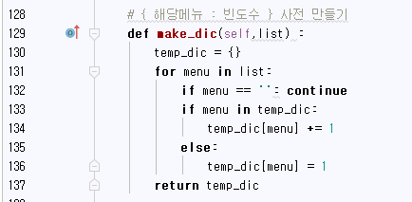
03 코드 설명 – Life_science 클래스(2)
2. make_dic 함수
생과대 학식은 메인메뉴를 추출해 새로 리스트를 만들었기 때문에
Restraunt 클래스의 함수와 조금달라 사전만드는 make_dic 함수 오버라이딩
• Line 129 : make_main으로 만들어진 메뉴 목록 리스트를 파라미터로 받는다.
[[Dam-A] 뚝배기순두부찌개,[Dam-A] 뚝배기설렁탕&소면, [Dam-A] 뚝배기전주비빔밥*계란F, [Dam-A] (뚝)제육버섯불고기*당면, [Dam-A] 황태해장국]
• Line 131 : 리스트에서 한 요소씩 읽는다.
[Dam-A] 뚝배기순두부찌개,
[Dam-A] 뚝배기설렁탕&소면,
[Dam-A] 뚝배기전주비빔밥*계란F,
[Dam-A] (뚝)제육버섯불고기*당면,
[Dam-A] 황태해장국
• Line 132 - 137 : 메뉴별로 빈도수 사전을 만들어서 리턴해준다.
{[Dam-A] 뚝배기순두부찌개 : 1 }, {[Dam-A] 뚝배기설렁탕&소면 : 1 }, {[Dam-A] 뚝배기전주비빔밥*계란F : 1} …………

Slide 19
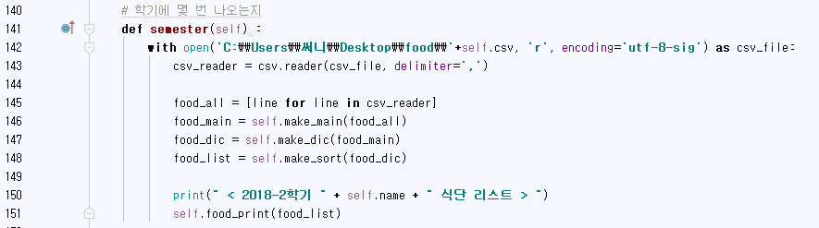
03 코드 설명 – Life_science 클래스(3)
3. Semester 함수
• Line 145 : csv 파일을 한 줄씩 읽어 리스트로 만든다.
• Line 146 : 만든 리스트를 make_main 함수를 이용하여 메인메뉴만 추출하여 리스트를 만든다
• Line 147 : 만든 리스트를 make_dic 함수를 이용하여 딕셔너리로 만든다.
• Line 148 : 만든 딕셔너리를 make_sort 함수를 이용하여 소팅하여 리스트로 만든다.
• Line 150-151 : 소팅된 리스트를 food_print를 이용하여 프린트 한다.

Slide 20
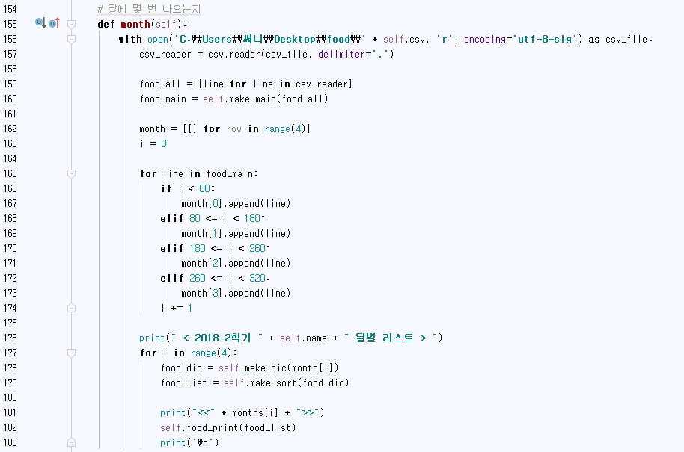
03 코드 설명 – Life_science 클래스(4)
4. Month 함수
• Line 159-160 : 메인메뉴만 추출
• Line 162 : 9, 10, 11, 12월 달별로 계산할 리스트 생성
• Line 163 : for문을 돌리기 위한 i=0
• Line 165-175 : 생과대 하루에 4가지의 메뉴가 나온다. (메뉴수 * 요일수 * 주)
9월 4주 (4*5*4) /10월 5주 (4*5*5) / 11월 4주 (4*5*4), 12월 3주 (4*5*3) 계산
month[0] = 9월 메뉴
month[1] = 10월 메뉴
month[2] = 11월 메뉴
month[3] = 12월 메뉴
메인메뉴 추출로 모든 메뉴가 한 리스트에 만들어져 Restaurant 함수와 조금 다르다!
• Line 176-183 : 달별로 만들어진 리스트를 사전으로 만들고, 소팅하여, 프린트

Slide 21
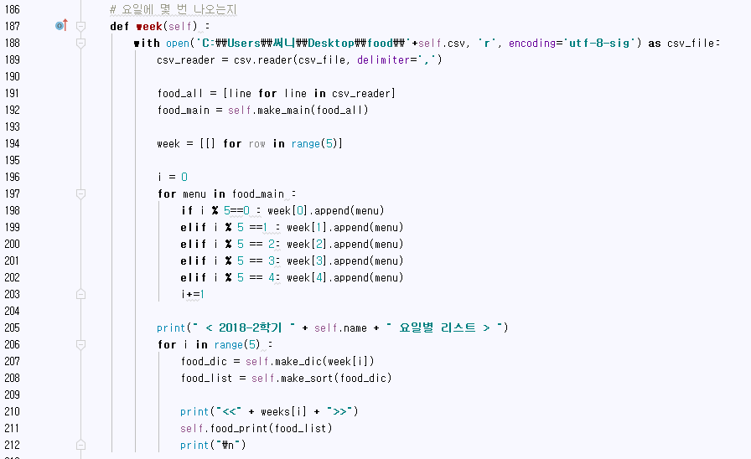
03 코드 설명 – Life_science 클래스(5)
5. week 함수
• Line 191-192 : 메인메뉴만 추출
• Line 194 : 요일별로 계산할 리스트 생성
• Line 197-203 : 메인메뉴 리스트를 읽되, 한 리스트에 모든 메뉴가 들어있다!
5번씩 나눠서 요일별 리스트에 넣어줘야한다.
week[0] = 월요일 메뉴
week[1] = 화요일 메뉴
week[2] = 수요일 메뉴
week[3] = 목요일 메뉴
week[4] = 금요일 메뉴
• Line 205-212 : 요일별로 만들어진 리스트를 사전으로 만들고, 소팅하여, 프린트

Slide 22
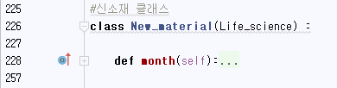
03 코드 설명 – New_material 클래스(1)
신교직원식당 (신소재) 학식을 분석하는 클래스
Life_science 클래스를 상속 받는다.
Life_science 클래스와는 month 함수만 차이가 있어 해당 함수만 오버라이딩 해준다.
1. Month 함수
- 상속받은 클래스의 함수 오버라이딩
- 해당 메뉴가 특정 달에 몇 번 나오는지 계산하는 함수

Slide 23
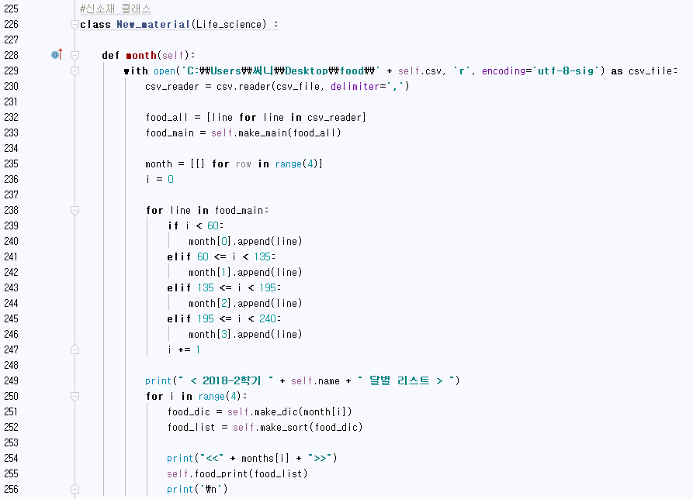
03 코드 설명 – New_material 클래스(2)
1. Month 함수
• Line 238-247 : 신소재 하루에 3가지의 메뉴가 나온다. (메뉴수 * 요일수 * 주)
9월 4주 (3*5*4) /10월 5주 (3*5*5) / 11월 4주 (3*5*4), 12월 3주 (3*5*3) 계산
month[0] = 9월 메뉴
month[1] = 10월 메뉴
month[2] = 11월 메뉴
month[3] = 12월 메뉴
메인메뉴 추출로 모든 메뉴가 한 리스트에 만들어져 Restaurant 함수와 조금 다르다!

Slide 24
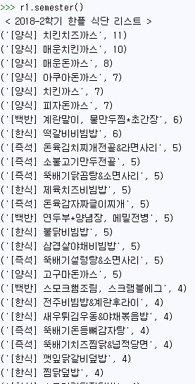
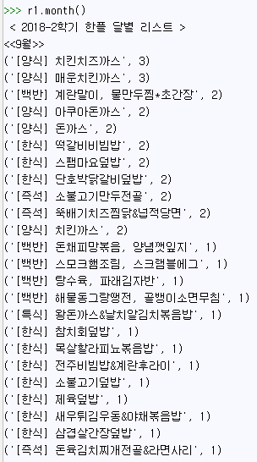
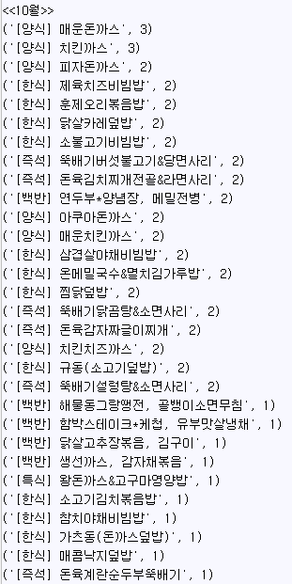
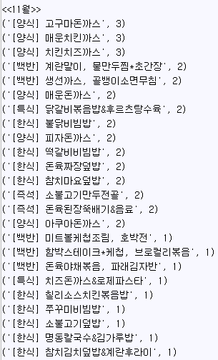
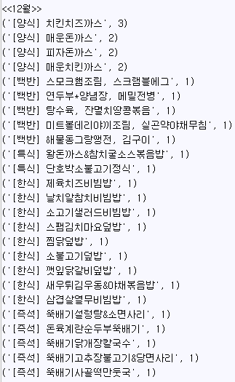
04 결과 – 한플학식 (학기, 달별)
1. 한플 학기별 분석
2. 한플 달별 분석

Slide 25
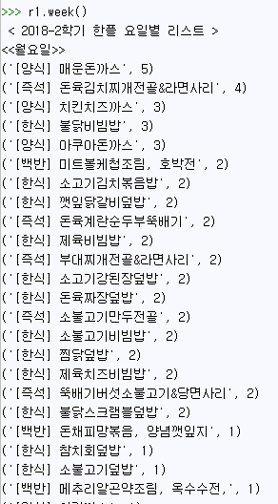
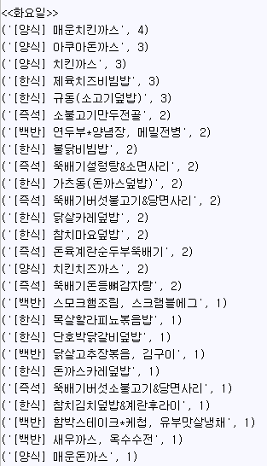
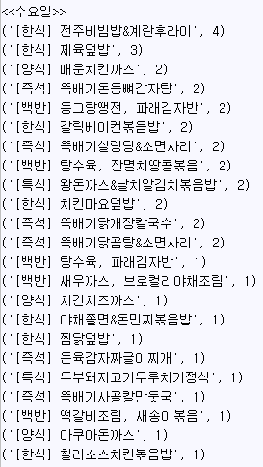
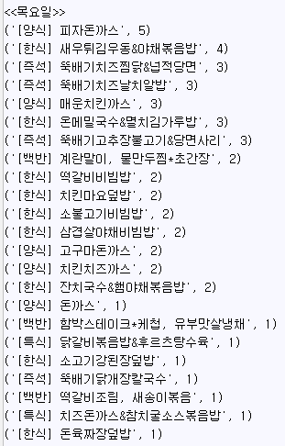
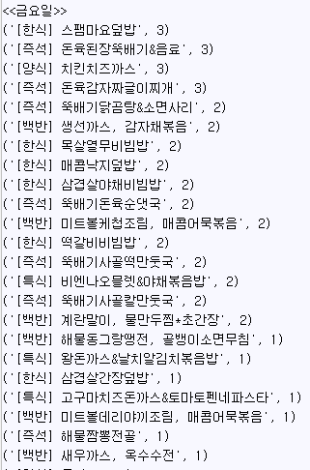
04 결과 – 한플학식 (요일별)
3. 한플 요일별 분석

Slide 26
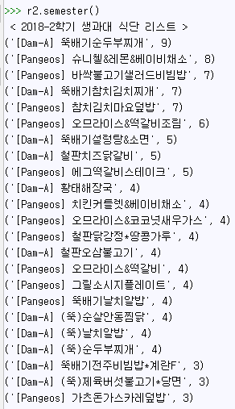
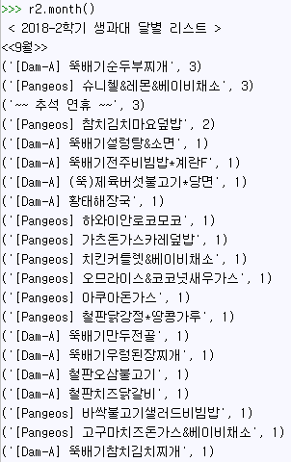
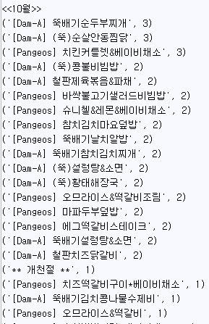
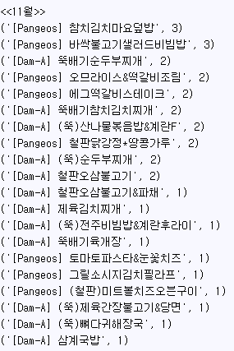
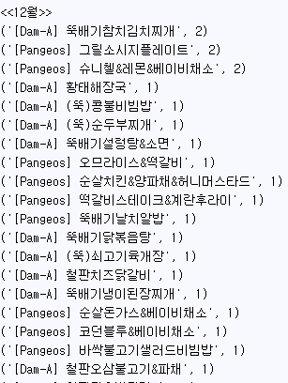
04 결과 – 생과대 학식 (학기, 달별)
1. 생과대 학기별 분석
2. 생과대 달별 분석

Slide 27
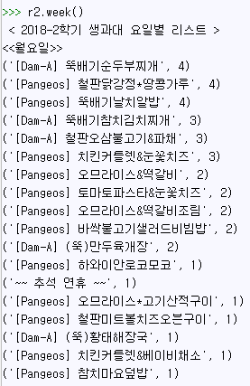
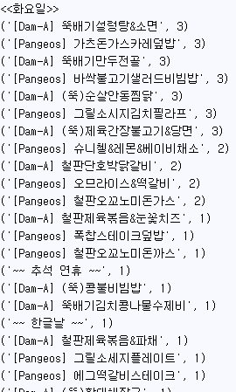
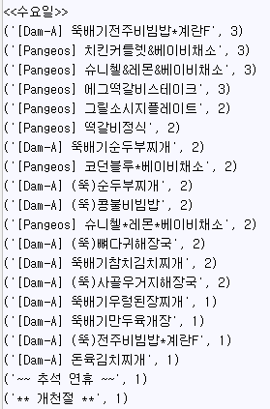
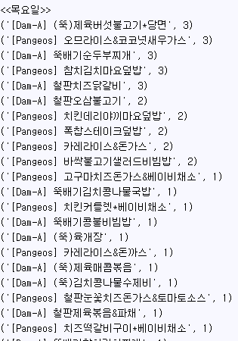
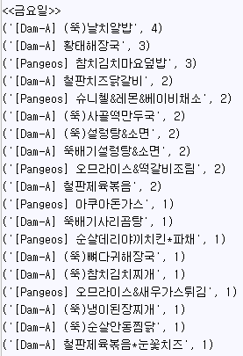
04 결과 – 생과대 학식 (요일별)
3. 생과대 요일별 분석

Slide 28
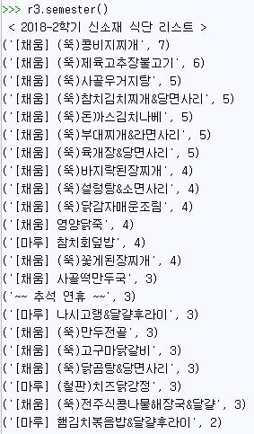
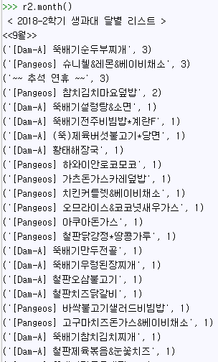
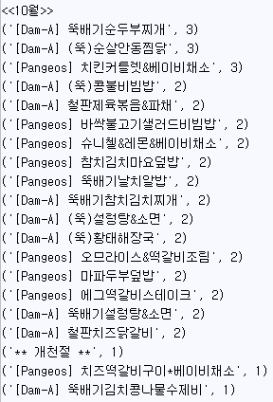
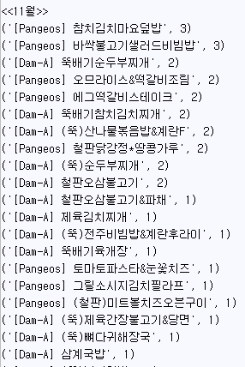
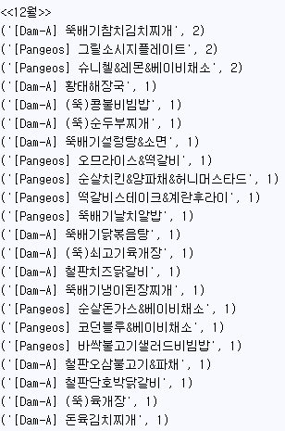
04 결과 – 신소재 학식 (학기, 달별)
1. 신소재 학기별 분석
2. 신소재 달별 분석

Slide 29
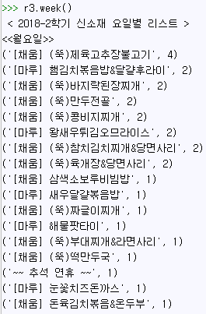
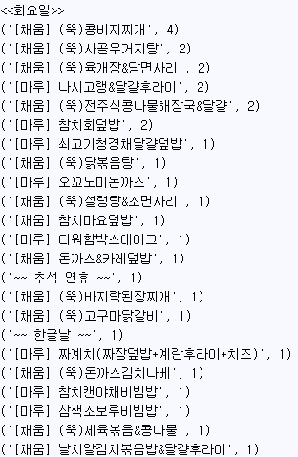
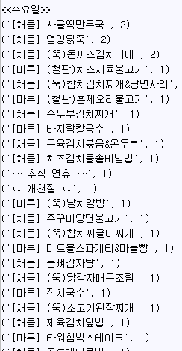
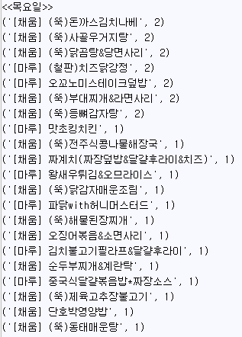
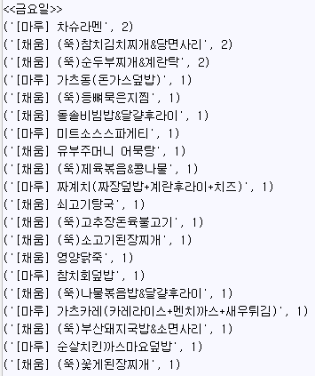
04 결과 – 신소재 학식 (요일별)
3. 신소재 요일별 분석

Slide 30

05 결과 분석 – 그래서 아쿠아 돈까스는 몇 번이 나왔는가?
1. 아쿠아 돈까스 학기별 분석
2. 아쿠아 돈까스 달별 분석
9월 2번
10월 2번
11월 2번
12월 1번
학기 7번

Slide 31
05 결과 분석 – 그래서 아쿠아 돈까스는 몇 번이 나왔는가?
3. 아쿠아 돈까스 요일별 분석
월요일 3번
화요일 3번
수요일 1번
목요일 0번
금요일 0번

Slide 32

06 소감 & Eplogue
아쿠아 돈까스는 생각보다 많이 나온다.
학교 홈페이지를 스크래핑 하려는 써니의 계획은 학교에서 서버 접속을 못하게 막은 것인지 handshake 오류로 무산이 되었다.
(네트워크 때 배운 막간의 지식으로 설명하자면 호스트가 서버에 접속을 요청하기 위해서는 handshake를 해야한다. 호스트가 서버에게,
서버가 호스트에게, 다시 한 번 호스트가 서버에게 메시지를 보내 3 handshake라고 한다. 근데 handshake 오류가 난 것을 보니 서버가 받아주지 않는가보다.)
정보융합컴퓨팅 시간에 배운 스크래핑을 멋지게 하려고 했건만 하늘이 도와주지 않는군, 하지만 이가 없으면 잇몸으로 씹으면 되는 법
손쉽게 csv 파일로 메뉴 목록을 만들어 역시나 정보융합컴퓨팅 시간에 배운 csv 파일 처리로 분석을 해내었다!
비록 클래스를 짜느라, 오버라이딩 하느라 막히는 부분이 많았지만, 반복되는 부분은 함수로 만들려고 처리하려고 머리를 도록도록 많이 굴렸다.
생과대랑 신소재 메뉴 분석에서는 메인메뉴만 추출해내야돼서, 함수를 다시 짜야되는 바람에 시간이 오래 걸리기도 했다.
이번 학기 생과대 갈 때마다 슈니첼이 나오더만… 8번이나 나와서 그렇구만 써니는 자신의 촉이 단지 좋아서만 그런건 아니였음을 깨달았다.
아쿠아 돈까스는 몇 번 나오나 봤더니 생각보다 한 달에 2번씩은 꼭 나왔었다. 특히나 월요일, 화요일에 간다면 먹을 확률이 높다.
일주일에 두 번, 화요일 수요일에만 나오는 후니는 그래서 아쿠아 돈까스를 많이 먹지 못했나보다.
이 분석 결과를 얼른 후니에게 알려주었다!
다행이도 후니는 7번 중에 3번은 먹었다고 한다.
자 다들 아쿠아 돈까스를 먹고 싶으면 매 월요일, 화요일마다 한플에 가도록 하자!
그렇다면 적어도 2주에 한 번 꼴로 아쿠아 돈까스를 먹을 수 있을 것이다!

Slide 33

별첨 – git 주소
Git hub 주소
https://github.com/CHOE-SEON-HUI/where_is_my_aqua

Slide 34
Thank You!

